Slide 1
Ｈ30.1.26
第12回副首都推進本部会議
資料４
副首都実現に向けた都市機能の強化について
～救急機能の検討状況～
副首都推進局
大阪府危機管理室
大阪市消防局

Slide 2
目 次
第1章 大阪の救急業務の状況
・ 大阪の消防体制
・ 救急の流れと役割
・ 大阪における救急の特徴
・ 救急出動／増減要因／搬送人員内訳
・ 救急安心センターの取組みと救急医療機関
第２章 大阪における救急機能の現状と課題
１．相対的に高い救急機能
①搬送時間
②一か月後生存率と社会復帰率
③消防（救急）と医療機関の連携
２．現状と課題
①不搬送件数
②軽症と重症の状況
③一般市民による応急手当実施状況
④救急機能の地域差
第3章 今後の取組みの方向性
・・・・・・・・・・・・・・・・・・・・・・・・・・３
・・・・・・・・・・・・・・・・・・・・・・・・・・・・・・・・・・４
・・・・・・・・・・・・・・・・・・・・・・・・・・・・・・・・６
・・・・・・・・・・・・・・・・・・・・・・・・・・・・７
・・・・・・・・・・・・・・・・８
・・・・・・・・・・・・・・11
・・・・・・・・・・・・・・・13
・・・・・・・・・・・・・・・・・・・・・・・・・・・・・・・・・・・・・・・・・・・・15
・・・・・・・・・・・・・・・・・・・・・・・・・・・16
・・・・・・・・・・・・・・・・・・・・・・・・・17
・・・・・・・・・・・・・・・・・・・・・・・・・・・・・・・・・・・・・・・・18
・・・・・・・・・・・・・・・・・・・・・・・・・・・・・・・・・・・・・・19
・・・・・・・・・・・・・・・・・・・・・・・20
・・・・・・・・・・・・・・・・・・・・・・・・・・・・・・・・・・・・22
・・・・・・・・・・・・・・・・・・・・・・・・・・25

Slide 3
第１章 大阪の救急業務の状況
大阪は、人口あたりの救急需要が高い上、救急要請件数は増加傾向。なかでも高齢者の搬送人員が大きく増加している。（高齢者以外は微減傾向。）
搬送人員の内訳をみると、傷病別では軽症が全体の61.5％を占める一方、重症はわずか1.5％。事故種別では急病が2/3を占める。
119番通報に迷ったときに相談できる「救急安心センターおおさか（＃7119）」を、府内全域で展開しており、比較的高い水準で推移。
大阪は、受け皿の救急医療機関が、他都市に比べて充実。

Slide 4
大阪の消防体制
大阪は43市町村のうち、単独消防が18本部、一部事務組合が５本部（15市町村）、委託方式が４本部（10市町村）という構成。
【８ブロック／２７消防本部】
ブロック | 消防本部 | 人口 （万人） | 面積 （K㎡） | 消防署 （署所） | 職員数 （人）
大阪市 | １本部 | 269.1 | 225 | ８９ | 3,523
堺市 | １本部（1委託） | 89.6 | 157 | １８ | 953
北部 | ８本部（２委託） | 178.3 | 268 | ３２ | 1,723
東部 | ６本部（３組合） | 193.6 | 238 | ４０ | 2,108
南河内北 | ２本部（１組合） | 37.0 | 68 | ７ | 369
新南河内 | ３本部（１委託） | 31.4 | 112 | １０ | 353
泉州北 | ５本部 | 56.3 | 148 | １７ | 548
泉州南 | １本部（１組合） | 28.6 | 110 | １１ | 367
計 | ２７本部 | 883.9 | 1,324 | ２５２ | 9,950
出展：消防署と職員数／「消防施設整備計画実態調査H27年度」

Slide 5
大阪の消防体制（組織）
第9回副首都推進本部会議資料より
市町村／面積／人口
消防本部
大阪府域の消防本部一覧
４３市町村
８ブロック
27消防本部
（５組合濃い網）
（４委託薄い網）
252消防署所
H27.4現在
出典：「消防防災・震災対策
現況調査」

Slide 6
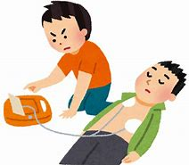
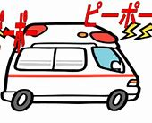
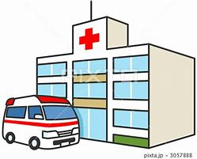
救急の流れと役割
119番通報
救急出動
現場
救急搬送
医療
市民による通報・救命活動
④
医療機関
①
市民の心肺蘇生：1210件
市民の除細動：90件
救急医療機関：381
うち、救命救急センター：16
通報者
バイスタンダー*による
応急手当 【ＡＥＤ、心臓マッサージ等】
現場到着
【観察・応急処置】
搬送先選定
【医療機関
問い合わせ】
病院搬送
【応急処置】
病院到着
医師引継
傷病発生
③
搬送人員：476,326人
病院搬送平均時間：28.6分
【相談】
着信件数
261,523件
【口頭指導】
＜事故・傷病の内訳＞
救急隊の出動
【通報】
事故種別
急病、一般負傷、交通事故、その他（その他は、労働災害、加害、自損行為、運動競技、火災、自然災害）
出場件数：550,073件
現場到着平均時間：7.6分
②
傷病程度別
軽症、中等症、重症、死亡
救急安心
センター
消防署
（指令センター）
＜凡例＞
濃い網掛けが救急の業務
薄い網掛けは他の主体（市民や医療機関）
救急隊：228隊
救急隊員：2,715人
* バイスタンダー (bystander) ：
救急現場に居合わせた人（発見者、同伴者等）
消防による救急活動
出典：平成28年版 救急救助の現況（数値はH27年中）

Slide 7
大阪における救急の特徴
大阪の強み
大阪の課題
救急隊が到着するまでの
住民による対応
① 応急手当実施率が低い
（心肺蘇生実施率 53.9％）
迅速な現場到着
③ 不搬送件数が多い
（100件あたり13件）
消防による救急活動
② 現場到着時間が早い
（平均7.6分）
適切なトリアージと
応急処置
軽症率が高く（61.5％）
重症率が低い（ 1.5％）
消防本部ごとのパフォーマンスやアウトカムに地域差がある
円滑な病院搬送
大阪府救急搬送支援・情報収集・集計分析システム（ORION）の導入により、搬送先となる医療機関の受入状況を、救急隊が現場で把握
医療機関による治療
④ 救急医療機関が多い
１ヵ月後生存率が高い

Slide 8
救急出動の状況
大阪の救急出動は増加傾向にあり、人口1万人あたりの2015年の出動件数は622件で全国で最も多く、全国平均の1.3倍
一方、出動100件あたりの搬送人員は少ない（不搬送件数が多い）水準で推移し、2015年は86.6人（全国平均90.5人）。
人口1万人あたり救急出場件数の推移
出動１00件あたり搬送人員の推移
（単位件）
（単位人）
大阪府
東京都
愛知県
全国平均
全国平均
東京都
愛知県
大阪府
0
0
出典：救急救助の現況

Slide 9
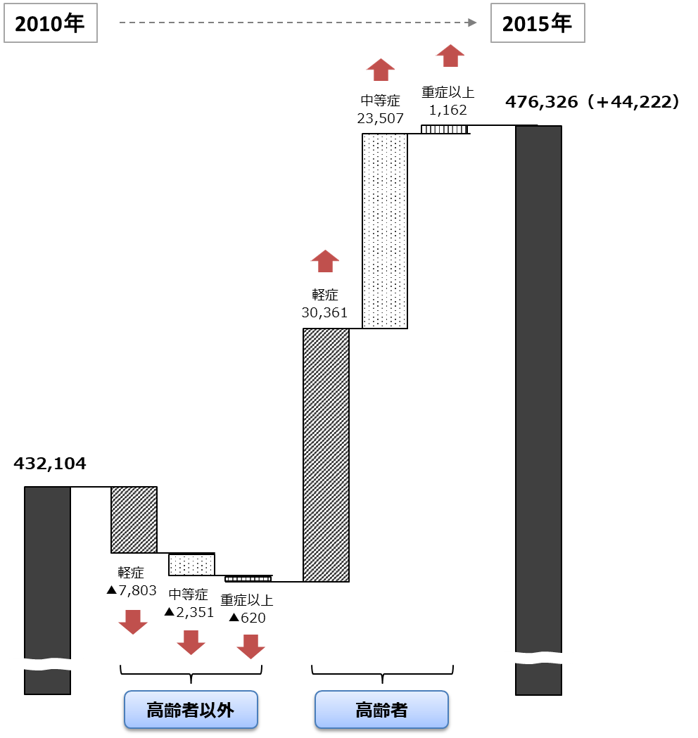
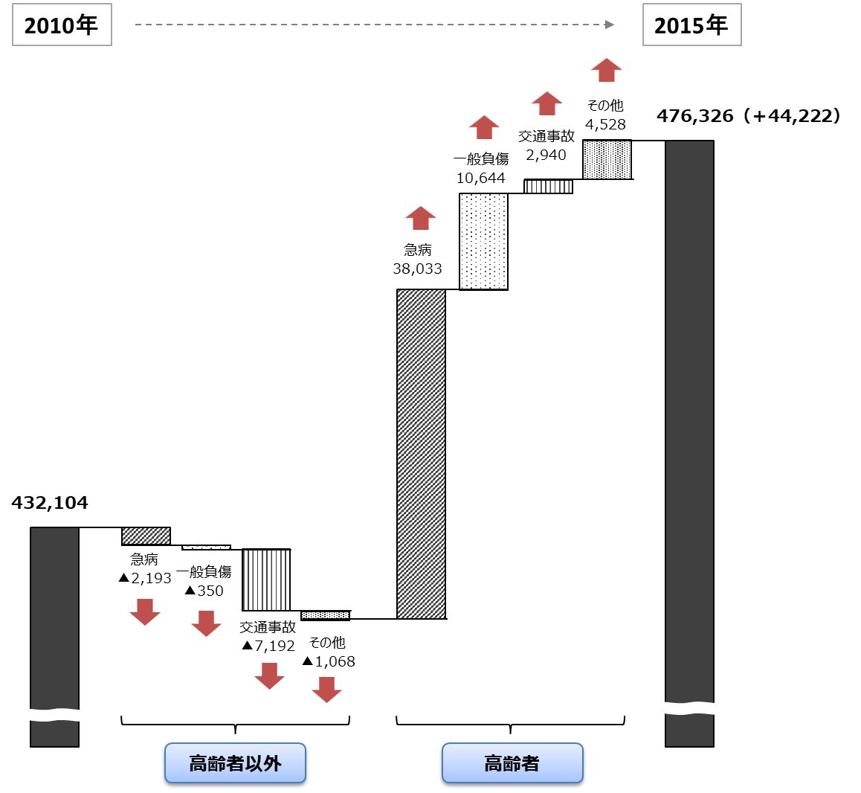
救急件数の増減要因（傷病程度別と事故種別／高齢者と高齢者以外）
傷病程度別の増減要因（大阪）
事故種別の増減要因（大阪）
高齢者はすべての傷病程度で増加。増加分のうち軽症は55％、中等症は43％。
高齢者以外は全ての傷病程度において減少。
高齢者はすべての事故種別で増加。なお、増加分の68％は急病（年平均7,600人の増加）
高齢者以外は全ての傷病程度で減少。特に交通事故の減少幅が大きい。
（単位人）
（単位人）
出典：平成28年版 救急救助の現況（数値はH27年中）

Slide 10
救急搬送人員の内訳（傷病程度別と事故種別）
傷病程度別では、軽症率が高く（全国平均より12ポイント高）、重症率が低い（同7ポイント低）
事故種別では、急病が66％、一般負傷15％、交通事故9％と続き、全国と同じ傾向。
傷病程度別
事故種別
重症
1.5％
重症8.5％
中等症
35.8％
交通事故9.3％
交通事故9.0％
中等症
40.5％
一般負傷
15.1％
一般負傷
14.9％
軽症
61.5％
急病
65.8％
急病
63.7％
軽症
49.4％
※傷病程度とは・・・
【死亡】 死亡が確認されたもの
【重症】 ３週間以上の入院を要するもの
【中等症】 ３週間未満の入院をするもの
【軽症】 入院を必要としないもの
【その他】 医師の診断がないもの等
※その他の内訳
労働災害、加害、自損行為、運動競技、
火災、自然災害
出典：平成28年版 救急救助の現況（数値はH27年中）

Slide 11
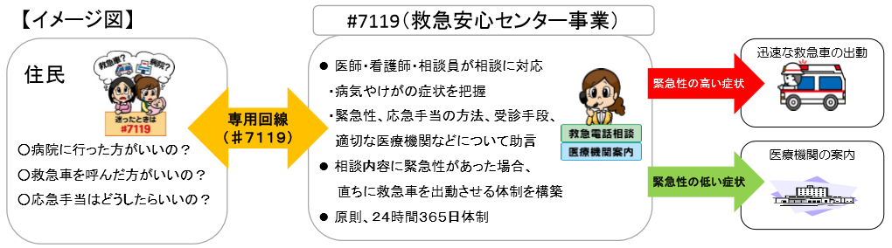
救急安心センターの取り組み
救急安心センターおおさかの利用内訳では救急医療相談が4割前後で推移しており、119番通報の前段階で応急手当の方法や受診手段などについて、緊急性も含めた適切な助言を行っている。
着信件数も人口あたりでは、東京都を上回る水準で推移している。
着信件数と内訳の推移（大阪）
人口千人あたり着信件数の推移（大阪・東京）
240,250 247,488 252,530 261,523 256,527
（件）
（単位 件）
大阪
救急医療相談の比率が4割前後で推移
東京
出典：救急安心センターおおさか利用状況（大阪市）、救急相談センター統計資料（東京消防庁）
救急安心センターとは・・・
【都道府県単位で実施】
宮城県、埼玉県、東京都、大阪府、
奈良県、福岡県
※山形県、栃木県、香川県、千葉県
については、♯7119以外の番号で
実施し、24時間体制ではない。
【一部実施】
札幌市周辺、横浜市、神戸市、和歌
山県田辺市周辺

Slide 12
救急医療機関の状況
大阪は、救急の受け皿としての救急医療機関が381機関。人口10万人あたり4.3機関ある。他の主要都市より多い。また医療圏ごとに救命救急センターが配置されていてる。
大阪府内の救命救急センター（16センター）
人口10万人あたり医療機関数
医療機関数
出典：平成28年版 救急救助の現況（数値はH27年中）

Slide 13
第２章 大阪における救急機能の現状と課題
１．相対的に高い救急機能
大阪は、救急のパフォーマンスを表す搬送時間（特に現場到着時間）が他都市よりも早い。アウトカム指標の一つである「一か月後生存率」は全国7位、「一か月後社会復帰率」は全国６位と、それぞれ高い水準にある。
２．現状と課題
①不搬送件数が多い
出動100件あたり13.4件が不搬送（救急要請があって現場に到着しても、病院へ搬送しない「不搬送件数」が全国で最も多い。）
②軽症率が高く重症率が低い
全搬送人員に占める軽症の割合が61.5％（全国49.4％）で高く、反対に重症の割合は1.5％（全国7.5％）で低い。
③一般市民による応急手当実施率が低い
一般市民が心肺停止傷病者を発見した際に行う応急手当の実施率がやや低い。
（心肺蘇生実施率53.9％（全国55.8％）、除細動実施率4%（全国7.4％））
④府域における地域差
パフォーマンスを示す搬送時間も、アウトカムを示す一か月後蘇生率（生存率と社会復帰率）も、消防本部によって地域差が存在する。

Slide 14
１.相対的に高い救急機能
救急搬送時間と蘇生率（上位５自治体と主要都市）
救急車による搬送時間が比較的早く、特に現場到着時間7.6分は全国5位
また、1か月後の蘇生率も比較的高く、生存率13.９％で７位、社会復帰率は8.6％で6位
救急搬送時間（パフォーマンス）
一般市民が目撃した心原性心肺停止傷病者の
１か月後蘇生率（アウトカム）
①覚知～現場到着
②覚知～病院収容
一か月後生存率
一か月後社会復帰率
順位 | 自治体 | 分
1 | 京都府 | 7.0
１ | 富山県 | 7.0
３ | 福井県 | 7.1
4 | 石川県 | 7.2
5 | 大阪府 | 7.6
5 | 北海道 | 7.6
7 | 愛知県 | 7.8
9 | 福岡県 | 7.9
21 | 神奈川県 | 8.3
ー | 全国平均 | 8.6
47 | 東京都 | 10.8
順位 | 自治体 | 分
1 | 福岡県 | 30.2
2 | 富山県 | 30.5
3 | 福井県 | 31.8
4 | 沖縄県 | 31.9
5 | 愛知県 | 32.4
６ | 岐阜県 | 32.6
17 | 大阪府 | 36.2
21 | 兵庫県 | 37.1
－ | 全国平均 | 39.4
36 | 神奈川県 | 39.7
47 | 東京都 | 51.4
順位 | 自治体 | %
1 | 福岡県 | 17.8
2 | 石川県 | 16.2
3 | 沖縄県 | 16.1
4 | 島根県 | 15.9
5 | 愛知県 | 14.7
7 | 大阪府 | 13.9
8 | 兵庫県 | 13.1
13 | 京都府 | 12.3
15 | 神奈川県 | 12.0
－ | 全国平均 | 11.3
43 | 東京都 | 8.5
順位 | 自治体 | %
1 | 福岡県 | 11.8
2 | 島根県 | 11.0
3 | 石川県 | 9.8
4 | 愛知県 | 9.2
4 | 沖縄県 | 9.2
6 | 大阪府 | 8.6
15 | 神奈川県 | 7.5
19 | 兵庫県 | 7.3
－ | 全国平均 | 7.0
23 | 京都府 | 6.7
41 | 東京都 | 5.5
＜蘇生率とは＞
一般市民が目撃した心原性心肺停止患者が、1か月後に生存または社会復帰する率で、大阪の場合、対象者数の1年平均は1,725人、うち生存者数239人、社会復帰者数148人
出典：平成28年版 救急救助の現況
救急搬送時間の数値は H27年中
１か月後蘇生率の数値は H18～H27の10ヵ年平均

Slide 15
１.相対的に高い救急機能
救急搬送時間（平均時間）
＜大阪のランキング＞
①覚知から現場 7.6分 【全国5位】
②現場から病院 28.6分 【全国23位】
③覚知から病院 36.2分 【全国17位】
大阪は、覚知*から現場までの到着時間が7.6分で全国で5番目に早く（京都、富山が7分で1位）、病院までの収容時間36.2分も全国平均よりも高い水準。
（分）
51.4
39.7
＜覚知～病院＞
全国平均39.4分
36.2
32.4
30.2
＜現場～病院＞
全国平均30.8分
＜覚知～現場＞
全国平均8.6分
▲
出典：平成28年版 救急救助の現況（数値はH27年中）
* 覚知とは、消防が119番通報に限らず、火災や救急要請の事実を知った時刻のことを言いう。ただし、ほとんどの場合は119番通報の時刻

Slide 16
１.相対的に高い救急機能
一般市民が目撃した心原性心肺機能停止傷病者の
1ヵ月後生存率と社会復帰率
大阪の生存率は全国で7番目に高く13.9％（全国平均より2.4ポイント高い）
同じく社会復帰率も6番目（8.6％）と高い
1ヵ月後生存率（都道府県別）
1ヵ月後社会復帰率（都道府県別）
▲
▲
→ 全国平均11.3
→ 全国平均7.0
（％）
（％）
出典：平成28年版 救急救助の現況（数値は H18～H27の10ヵ年平均）

Slide 17
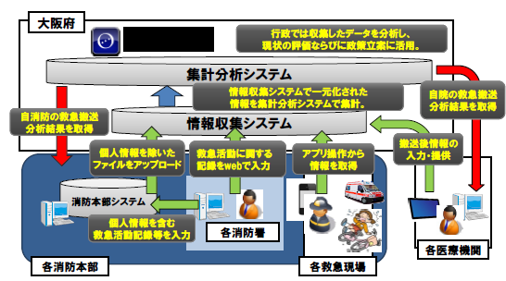
１.相対的に高い救急機能
消防（救急）と医療機関の連携
大阪では、医学的に最適かつ受け入れ可能な医療機関リストを、GPSを利用して表示できるシステム（ORION）を構築し、各消防本部と情報を共有している。
各救急隊は救急現場において、当該システムを通じて、医療機関の搬送・受入・診療状況を、アプリでリアルタイムに閲覧することができ、市町村の枠を超えて、最適な医療機関への搬送が可能となっている。
大阪府救急搬送支援・情報収集・集計分析システム（ORION）の概要
【主な機能】
1．ICTを用いた救急搬送支援及び病院検索
スマホアプリにより、傷病者の病態や緊急度判断を支援するとともに、医療機関検索を簡易化
2．救急医療に関する情報の集約化
救急隊活動記録と医療機関の診療記録を結合して集積（事務負担を軽減）
３．集約化されたデータの分析
集約化されたデータの集積・分析が可能
※2017年12月末現在、270万件以上のデータが集積。
これだけの人口を対象とした救急要請段階から転帰に至る
までの傷病者情報を、一元化して収集するデータベースは
世界的にも存在しない

Slide 18
２．現状と課題
不搬送件数の状況
大阪は、100件あたりの搬送人員が86.6人全国で最も少ない。
（平成27年の不搬送件数：76,880件）
一方で、不搬送理由の半数は「拒否」となっており、第一発見者（通報者）による判断と、傷病者本人の判断との間に、乖離がある場合も考えられる。
不搬送件数理由の内訳（大阪）
100件あたりの搬送人員が少ないワースト５
（人）
0
出典：平成28年版 救急救助の現況（数値はH27年中）

Slide 19
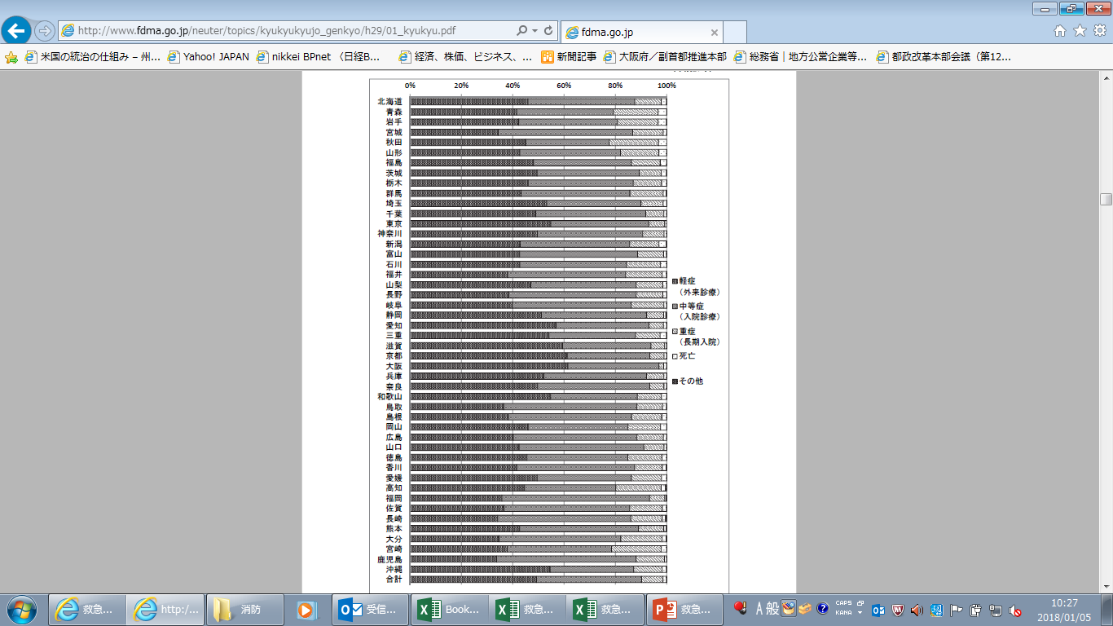
２．現状と課題
軽症率と重症率の状況
大阪の軽症率
61.5%
(全国49.4%)
大阪の重症率
1.5%
(全国7.5%)
大阪は、搬送者に占める軽症率が61.5％と全国で最も高く、全国平均49.4％より12.1ポイント高い。反対に、重症率は1.5％で、全国平均7.5％の5分の１に留まる。
重症の内訳では高齢者の急病が46％を占めるが、全国や他都市と何が違うのか、要因分析が必要
大阪における重症7094件の内訳
割合
（件）
 | 急病 | 一般 負傷 | 交通 事故 | 自損 行為 | 労働 災害 | その他 | 合計
新生児 | 0％ （1） |  |  |  |  | 0.0％ （1） | 0.0％ （2）
乳幼児 | 0.4％ （28） | 0.3% （18） | 0.0％ （3） |  |  | 0.2% （17） | 0.9％ （66）
少年 | 0.2% （13） | 0.2% （11） | 0.7% （49） | 0.0％ （2） | 0.0％ （1） | 0.2% （13） | 1.3％ （89）
成人 | 14.3％ （1,014） | 2.0% （139） | 4.8% （337） | 2.0% （145） | 1.3% （93） | 3.0% （215） | 27.4% （1,943）
高齢者 | 45.9％ （3,254） | 13.3% （945） | 2.8％ （197） | 0.7% （47） | 0.4% （29） | 7.4% （522） | 70.4% （4,994）
合計 | 60.8% (4,310) | 15.7% (1,113) | 8.3% （586） | 2.7％ （194） | 1.7％ （123） | 10.8％ （768） | 100％ (7,094)
▲
出典：平成28年版 救急救助の現況（数値はH27年中）
軽症 中等症 重症

Slide 20
２．現状と課題
一般市民による応急手当の実施状況
大阪は、市民による心肺蘇生実施件数、除細動実施件数ともに、他都市より実施率が低い
一般市民による心肺蘇生実施率
一般市民による除細動実施率
（%）
（%）
全国平均
55.8
全国平均
7.4
【大阪府の状況】
一般市民が目撃 した心肺停止者数
 | うち一般市民による 心肺蘇生件数 | 実施率 | うち、一般市民による 除細動件数 | 実施率
２,２４６人 | １,２１０人 | ５３．９％ | ９０人 | 4.0％
出典：平成28年版 救急救助の現況（数値はH27年中）

Slide 21
２．現状と課題
一般市民による救命講習の受講状況
大阪は、人口あたりの市民による救命講習等の受講者数は東京に次いで多いが、講習内容が多岐に及ぶ「普通救命」と「上級救命」の比率がやや低い。
人口1万人あたり受講者数の内訳
（人）
大阪の受講者数は、入門やその他講習を含めた全てのメニューでは、東京に次いで多い
＜講習メニュー＞
出典：平成28年版 救急救助の現況（数値はH27年中）

Slide 22
２．現状と課題
救急搬送時間（パフォーマンス）の地域差
大阪府内27消防本部の搬送時間（現場到着時間及び病院収容時間）を比較すると、5分未満の現場到着率では17.9倍、30分未満の病院収容率では3.5倍の差があり、地域差が存在する。
覚知～現場到着時間（消防本部別）
覚知～病院収容時間（消防本部別）
 | 平均 | 最小／最大 | 倍率
5分未満到着率 | 10.2% | 2.6%／46.5% | 17.9倍
平均時間 | 7.6分 | 5.1分／9.5分 | 1.9倍
 | 平均 | 最小／最大 | 倍率
30分未満収容率 | 36.0% | 19.5%／67.7% | 3.5倍
平均時間 | 36.2分 | 28.5分／42.6分 | 1.5倍
（％）
分
（％）
分
府平均 36.0%
全国平均 29.0%
府平均 10.2%
全国平均 8.3%
管轄人口
管轄人口
出典：平成28年版 救急救助の現況（数値はH27年中）

Slide 23
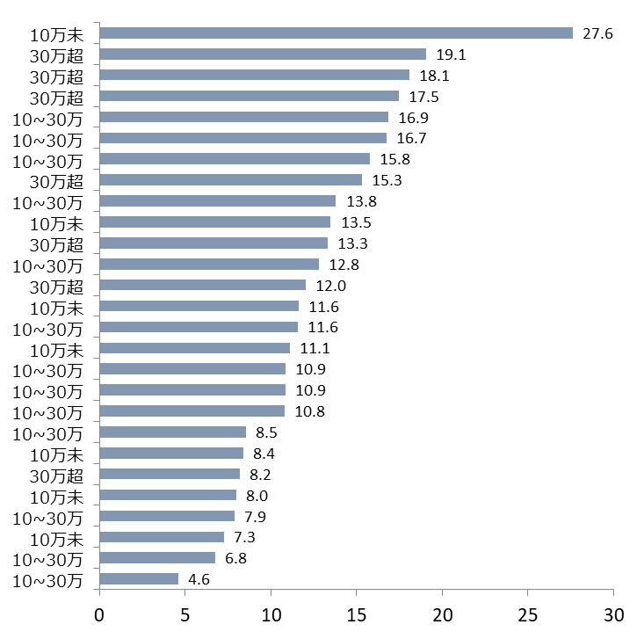
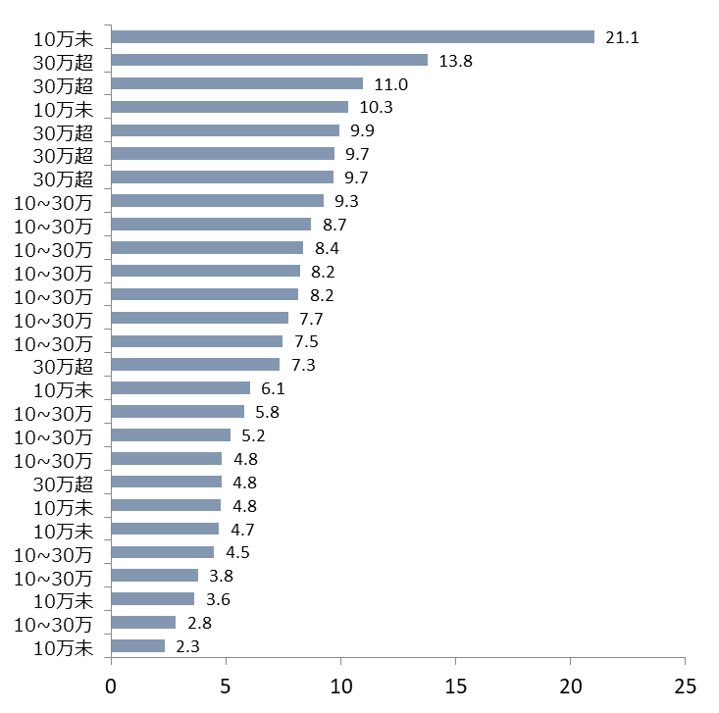
２．現状と課題
生存率と社会復帰率（アウトカム）の地域差
生存率、社会復帰率ともに大阪全体では、全国平均をそれぞれ2.6ポイント、1.6ポイント上回る
しかし、大阪府内の消防本部間の格差があり、生存率で6倍、社会復帰率では9.2倍の開きがある。
1ヵ月後生存率（消防本部別）
1ヵ月後社会復帰率（消防本部別）
管轄人口
全国平均11.3 ←
→ 大阪府平均13.9
管轄人口
全国平均7.0 ←
→ 大阪府平均8.6
全国平均を
下回る
全国平均を
下回る
（％）
（％）
出典：救急救助の現況。全国、大阪府ともにH18～H27の10ヵ年平均。
生存率、社会復帰率ともに「一般市民が目撃した心原性心肺機能停止傷病者」の1ヶ月後の蘇生率

Slide 24
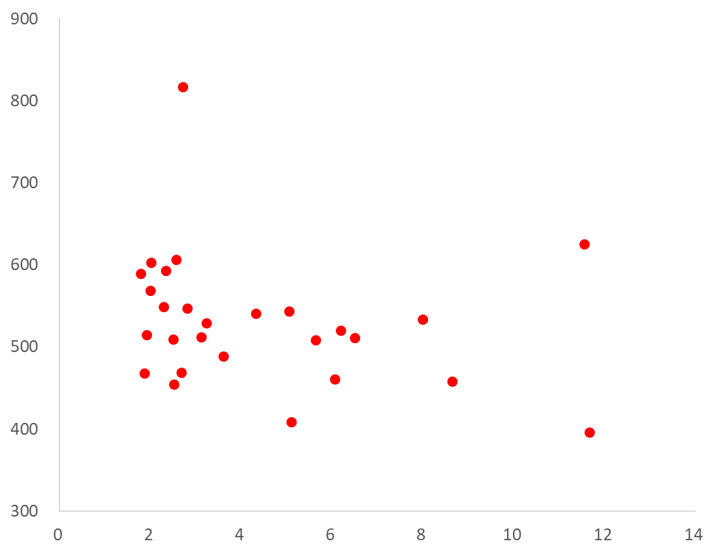
２．現状と課題
人口あたり救急隊員と出動件数の分布
大阪府の２７消防本部では、人口あたりの救急隊員数と同出動件数に大きなばらつきがある。
（人）
府平均3.1人
件数多いが
隊員が少ない
件数多いが
隊員も多い
人口1万人あたり出動件数
府平均530人
件数少ないが
隊員も少ない
件数少ないが
隊員は多い
（人）
人口1万人あたり救急隊員数
出典：平成28年版 救急救助の現況（数値はH27年中）

Slide 25
第３章 今後の取組みの方向性
①不搬送件数が多い
救急安心センター（＃7119）の利用拡大と、緊急性の低い救急要請の抑制
②軽症率が高く重症率が低い
軽症者や重症者の状況について、事故種別や年齢構成などの要因分析
③一般市民による応急手当実施率が低い
応急手当普及啓発講習の充実強化（受講者数の増加）
④府域における地域差
府域消防機能の広域化・最適化を進めることにより、搬送時間の短縮などのパフォーマンスの向上、中小規模の消防本部への高機能設備の導入や、救急隊員の専門スキル強化などが期待される。

Slide 26
救急安心センターの効果と期待
救急安心センターおおさかを利用した人のうち、38％の人が「家で様子を見た」とされ、「救急車を呼んだ」人は12％にとどまる。
一方で、「センターが無かったらどうしたか」との問いには、34％の人が「救急車を呼んでいた」と答えており、同センターで医師や看護師による適切な助言を得ることで、緊急性の低い救急要請が抑えられることが期待される。
Ｑ 救急安心センターに相談した結果、どうしたか（複数回答）
Ｑ 救急安心センターが無かったら、どうしていたか（複数回答）
（％）
（％）
出典：「救急安心センターおおさか」に関するアンケート調査結果（平成28年度）
調査概要 調査期間平成29年3月2日～7日 ／ 標本数1000標本（大阪市内500標本、大阪市内以外の府内500標本）

Slide 27
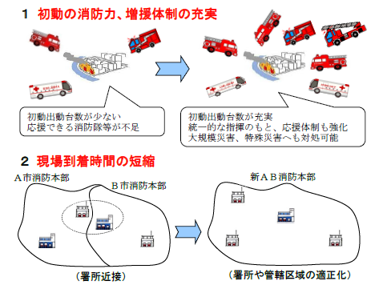
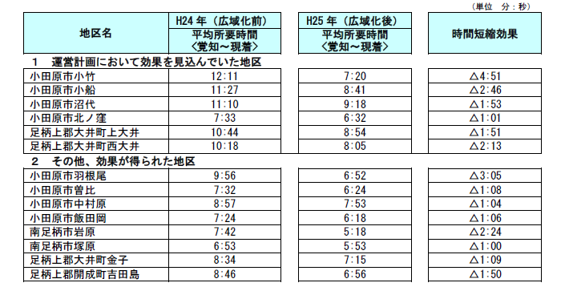
広域化による救急機能の効果事例 ①
消防の広域化による救急機能に対する効果は、搬送時間の短縮、人材の確保、高機能指令センターの整備など、様々な効果実績がある。
住民サービスの向上
＜具体事例＞
救急自動車の現場到着時間が短縮され、広域化前に発生していた全車出動による救急自動車の不在状態が解消された。
高機能指令センターが整備され、指令の一元化が図られたことにより、救急事案に対し管轄にとらわれることなく直近の車両を出動させ、現場到着時間の短縮を図ることができた。
両組合の境界線がなくなることで、境界線周辺への現場到着時間が大幅に短縮されました。重複救急事案でも署所間距離の短縮により従前より現場到着時間が短縮されています。
これまで委託地域では未実施であった定期救命講習を新たに実施したほか、旧管轄区域に関わらず受講場所を選択できるようになった。
出典：消防広域化関係資料（総務省消防庁 H29.4）

Slide 28
広域化による救急機能の効果事例 ②
消防体制の基盤の強化
＜具体事例＞
重複投資の回避で経費を節減。財政規模が拡大したので高度な施設等を計画整備できるようになった。
（例 通信指令システムや消防救急無線のデジタル化整備）
広域化によるスケールアップで、従前計画されていた救急隊増隊、救急隊員の増員等が不要となった。
ネットワークの構築（人事給与、財務会計、文書管理システム及びグループウェア）により、事務の効率化が図られた。
人員配備の効率化と充実
＜具体事例＞
管轄人口が中核市規模となり、高度救助隊を発足させることができた
救急隊員の専門課程に入校させるなど、隊員の業務の高度化・専門化を図ることができた。
救急救命士の効率的配置が可能となり、救急救命士運用隊（高度救急隊）の確保が容易になる。人事異動によるレベルの均一化、高度化が図られ、質の高い救急業務の提供が可能となった。
出典：消防広域化関係資料（総務省消防庁 H29.4）

Slide 29
まとめ
大阪の救急機能は、比較的パフォーマンスが高い一方で、不搬送件数等の課題、消防本部間の地域差などの課題などが確認された。
第９回本部会議（平成29年6月20日）で報告した、消防と合わせ、引き続き検討していくこととする。

Slide 30
参考資料

Slide 31
救急に関する基本データ
消防本部 | 救急車両 | 救急隊数 | 救急隊員 | 救命救急士 |  | 出動件数 | 搬送人員 |  | 救急C | 救急病院
 | 台 | 隊 | 人 | 人 |  | 件 | 人 |  | 院 | 院
大阪市消防局 | 75 | 60 | 732 | 375 |  | 219,876 | 178,907 |  | 6 | 95
堺市消防局 | 26 | 20 | 210 | 92 |  | 53,072 | 46,981 |  | 1 | 23
岸和田市消防本部 | 6 | 4 | 50 | 27 |  | 11,824 | 10,733 |  | 1 | 5
豊中市消防局 | 17 | 13 | 93 | 68 |  | 22,252 | 19,771 |  |  | 10
池田市消防本部 | 4 | 3 | 67 | 22 |  | 5,262 | 4,782 |  |  | 2
吹田市消防本部 | 11 | 7 | 70 | 45 |  | 17,521 | 15,848 |  | 2 | 7
泉大津市消防本部 | 3 | 2 | 47 | 13 |  | 3,943 | 3,436 |  |  | 2
高槻市消防本部 | 12 | 10 | 152 | 62 |  | 19,022 | 17,420 |  | 1 | 11
貝塚市消防本部 | 4 | 3 | 25 | 17 |  | 4,850 | 4,584 |  |  | 7
茨木市消防本部 | 10 | 8 | 158 | 64 |  | 14,238 | 12,962 |  |  | 9
八尾市消防本部 | 7 | 6 | 54 | 46 |  | 15,284 | 14,236 |  |  | 5
富田林市消防本部 | 7 | 6 | 54 | 34 |  | 7,294 | 6,609 |  |  | 4
河内長野市消防本部 | 4 | 3 | 27 | 21 |  | 4,854 | 4,262 |  |  | 3
松原市消防本部 | 5 | 4 | 39 | 20 |  | 6,388 | 5,664 |  |  | 5
和泉市消防本部 | 6 | 5 | 50 | 25 |  | 8,712 | 7,937 |  |  | 4
箕面市消防本部 | 7 | 6 | 93 | 38 |  | 7,055 | 6,575 |  |  | 1
摂津市消防本部 | 4 | 4 | 68 | 20 |  | 4,531 | 4,107 |  |  | 4
東大阪市消防局 | 15 | 10 | 90 | 60 |  | 29,612 | 26,125 |  | 1 | 12
交野市消防本部 | 4 | 3 | 39 | 18 |  | 3,121 | 2,891 |  |  | 1
大阪狭山市消防本部 | 3 | 2 | 50 | 11 |  | 2,643 | 2,448 |  | 1 | 5
島本町消防本部 | 2 | 1 | 35 | 13 |  | 1,186 | 1,123
忠岡町消防本部 | 2 | 1 | 20 | 7 |  | 1,082 | 1,001 |  |  | 9
守口市門真市消防本部 | 8 | 6 | 54 | 32 |  | 16,071 | 14,035 |  | 1 | 23
枚方寝屋川消防本部 | 23 | 17 | 200 | 120 |  | 32,863 | 29,493 |  | 1 | 7
柏原羽曳野藤井寺消防本部 | 8 | 6 | 48 | 35 |  | 12,820 | 11,662 |  |  | 6
泉州南広域消防本部 | 18 | 13 | 145 | 69 |  | 15,563 | 14,274 |  | 1 | 5
大東四條畷消防本部 | 7 | 5 | 45 | 35 |  | 9,134 | 8,460
府域合計 | 298 | 228 | 2,715 | 1,389 |  | 550,073 | 476,326 |  | 16 | 265
出典：平成28年版 救急救助の現況（数値は平成27年中）

Slide 32
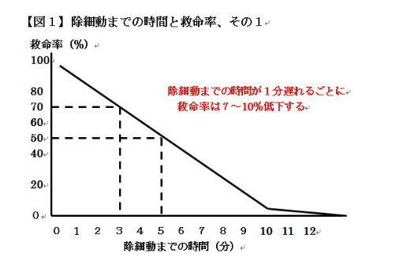
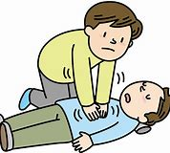
一般市民による救助活動の効果（蘇生率）
心肺停止に陥ったあと、除細動が1分遅れるごとに救命率は７～10％下がるとされる。
救急隊が到着するまでの間、バイスタンダーによる心肺蘇生措置を積極的に実施することで、傷病者の生存率向上に大きく貢献する。
（凡例）
上段 大阪府内の数値
[下段 大阪市の数値]
一般市民が目撃した心原性
心肺停止機能停止傷病者数
2,345人
[743人]
一般市民が心肺蘇生を
実施する
1,324人（56.5%）
[413人（55.6%）]
一般市民が心肺蘇生を
実施しない
1,021人（43.5%）
[330人（44.4%）]
大阪府内の救急隊による
平均現場到着時間は7.6分
1ヵ月後生存者数
171人（12.9%）
[84人（20.3%）]
1ヵ月後生存者数
105人（10.3%）
[38人（11.5%）]
1.3倍
（1.8倍）
出典：ウツタイン大阪データ（平成27年値）

Slide 33
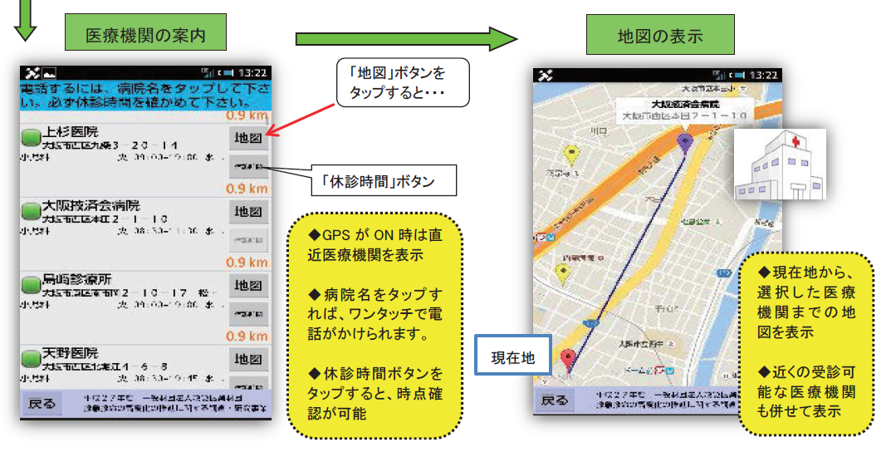
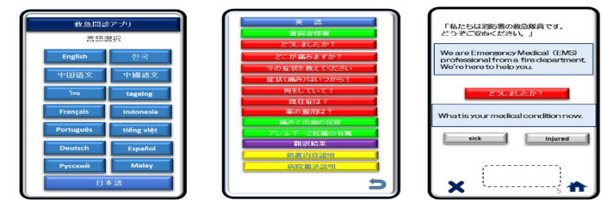
大阪市消防局の先進取組み（救急用スマートアプリの開発）
① 小児救急支援アプリ
【目的】
子どもが突然の病気やケガをした場合に、誰でも簡単にその症状をチェックすることにより緊急度が判断できるよう、大阪大学、大阪市立大学と共同研究・開発
【概要】
H27年９月９日から大阪市内を対象地域に運用開始
平成28年４月１日からは、対象を大阪府内全域に拡大小児科系医療機関（計1,349機関）への案内が可能
【特徴】
① 誰でも簡単に子どもの病気やケガの緊急度が判定できる
② 利用者が次にとるべき受診行動に素早く誘導することができる
③ 直近の小児科系医療機関を案内し、地図も表示できる
② 救急多言語問診アプリ
【目的】
日本語を話すことができない傷病者のために、救急隊員として勤務する大阪市消防局の職員により開発・提案
【概要】
平成29年３月１日より運用開始
傷病者がアプリに表示される症状等の項目をタップすると、該当項目が翻訳され日本語で表示
救急隊から伝えたい内容も、画面の項目をタップすることで翻訳され、各言語で表示
【特徴】
① アプリの利用料金は無料
② アプリの使用にインターネット環境を必要としない
③ 対応言語は日本語を含め15言語
大阪市消防局が開発し、府内消防本部において共有・活用（展開）

Slide 34
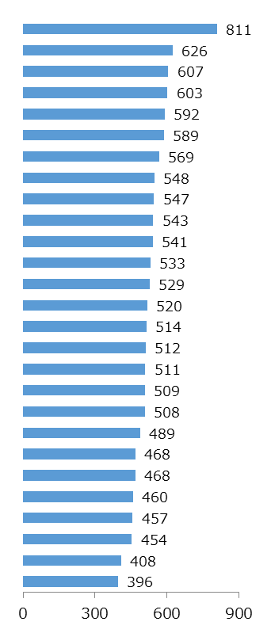
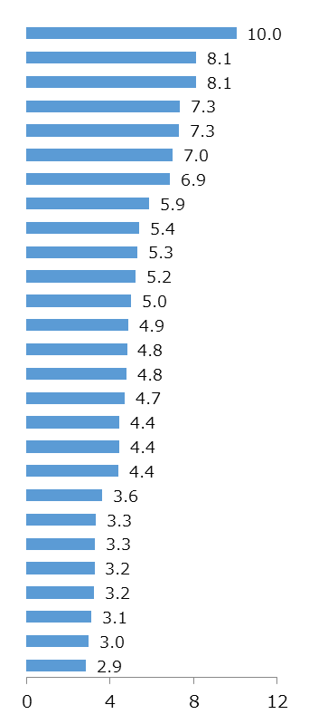
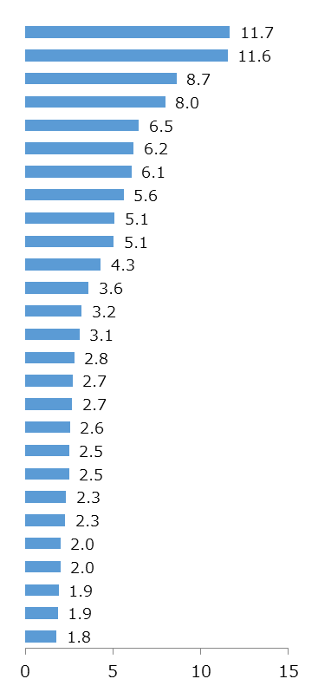
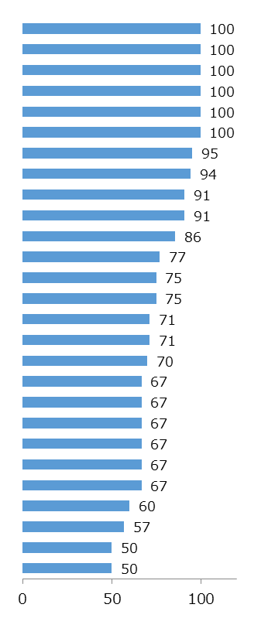
救急に関する様々な地域差（消防本部別）
救急の需要
救急隊の備え
人口1万人あたり
出動件数
1日1隊あたり
出動件数
人口1万人あたり
救急隊員数
救急車整備率
【2.0倍】
【3.4倍】
【6.5倍】
【2.0倍】
27消防本部
27消防本部
27消防本部
27消防本部
（件）
（件）
（人）
（％）
出典：平成28年版 救急救助の現況（数値はH27年中）

Slide 35
大阪の消防体制（消防職員）
第9回副首都推進本部会議資料より
府内の消防職員は全体で9,950名。そのうち約1/4が毎日勤務者（総務・予防等）で、残りの8千名弱が交替制の隊員として活動。
消防本部によって、完全専任から完全兼任まで大きな差があり、消火活動を補強する指揮隊員や通信員の充足度も違いがある（いずれも、小規模本部ほど専任率が低い傾向）。
※専任隊員欄の薄い網掛けは専任隊員が０人のところ。専任隊員率欄の白抜きは専任率100％ 薄い網掛けは専任率０％
出典：「消防防災・震災対策現況調査（大阪府）」

